Slide 1
Градиентный Бустинг
Маликов Ильдар,
Мартынов Александр

Slide 2
Идея алгоритма Бустинга заключается в последовательном построении линейной комбинации базовых алгоритмов, где каждый следующий алгоритм старается улучшить текущий результат
Бустинг, использующий деревья решений в качестве базовых алгоритмов, называется градиентным Бустингом над решающими деревьями, (Gradient Boosting on Decision Trees, GBDT)

Slide 3
Применение
Бустинг отлично работает на выборках с «табличными» или неоднородными данными
Применяется в:
поисковом ранжировании
рекомендательных системах
таргетировании рекламы
предсказании погоды
Работает хуже нейросетей на однородных данных

Slide 4
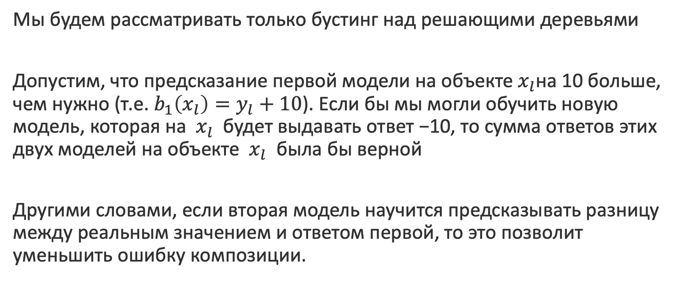
Интуитивное понимание
Мы будем рассматривать только бустинг над решающими деревьями
Допустим, что предсказание первой модели на объекте $x_{l}$на 10 больше, чем нужно (т.е. $b_{1}\left(x_{l}\right)=y_{l}+10$). Если бы мы могли обучить новую модель, которая на $x_{l}$​ будет выдавать ответ −10, то сумма ответов этих двух моделей на объекте $x_{l}$​ была бы верной
Другими словами, если вторая модель научится предсказывать разницу между реальным значением и ответом первой, то это позволит уменьшить ошибку композиции.

Slide 5
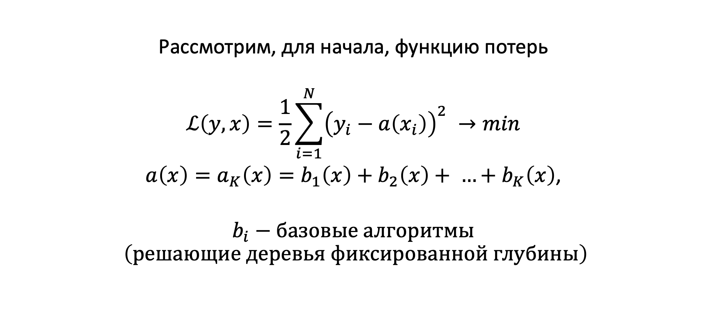
Функция потерь при построении
Рассмотрим, для начала, функцию потерь
$$ℒ\left(y, x\right)=\frac{1}{2}\sum_{i=1}^{N}{{\left(y_{i}−a\left(x_{i}\right)\right)}^{2} →min}$$
$a\left(x\right)=a_{K}\left(x\right)=b_{1}\left(x\right)+b_{2}\left(x\right)+ …+b_{K}\left(x\right)$,
$$b_{i}−базовые алгоритмы$$
$$\left(решающие деревья фиксированной глубины\right)$$

Slide 6
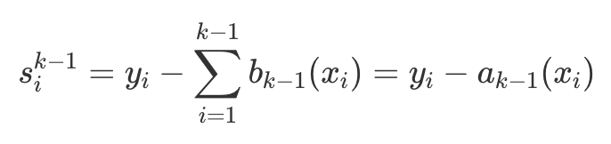
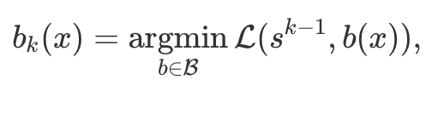
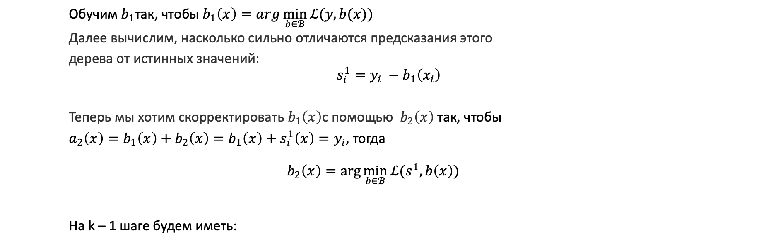
Обучение по итерациям
Обучим $b_{1}$так, чтобы $b_{1}\left(x\right)=arg\min_{b∈ℬ}{ℒ(y, b(x))}$
Далее вычислим, насколько сильно отличаются предсказания этого
дерева от истинных значений:
$$s_{i}^{1}=y_{i} −b_{1}\left(x_{i}\right)$$
Теперь мы хотим скорректировать $b_{1}\left(x\right)$с помощью $b_{2}\left(x\right)$так, чтобы
$a_{2}\left(x\right)=b_{1}\left(x\right)+b_{2}\left(x\right)=b_{1}\left(x\right)+s_{i}^{1}\left(x\right)=y_{i}$, тогда
$$b_{2}\left(x\right)=\arg{\min_{b∈ℬ}{ℒ(s^{1}, b\left(x\right))}}$$
На k – 1 шаге будем иметь:

Slide 7
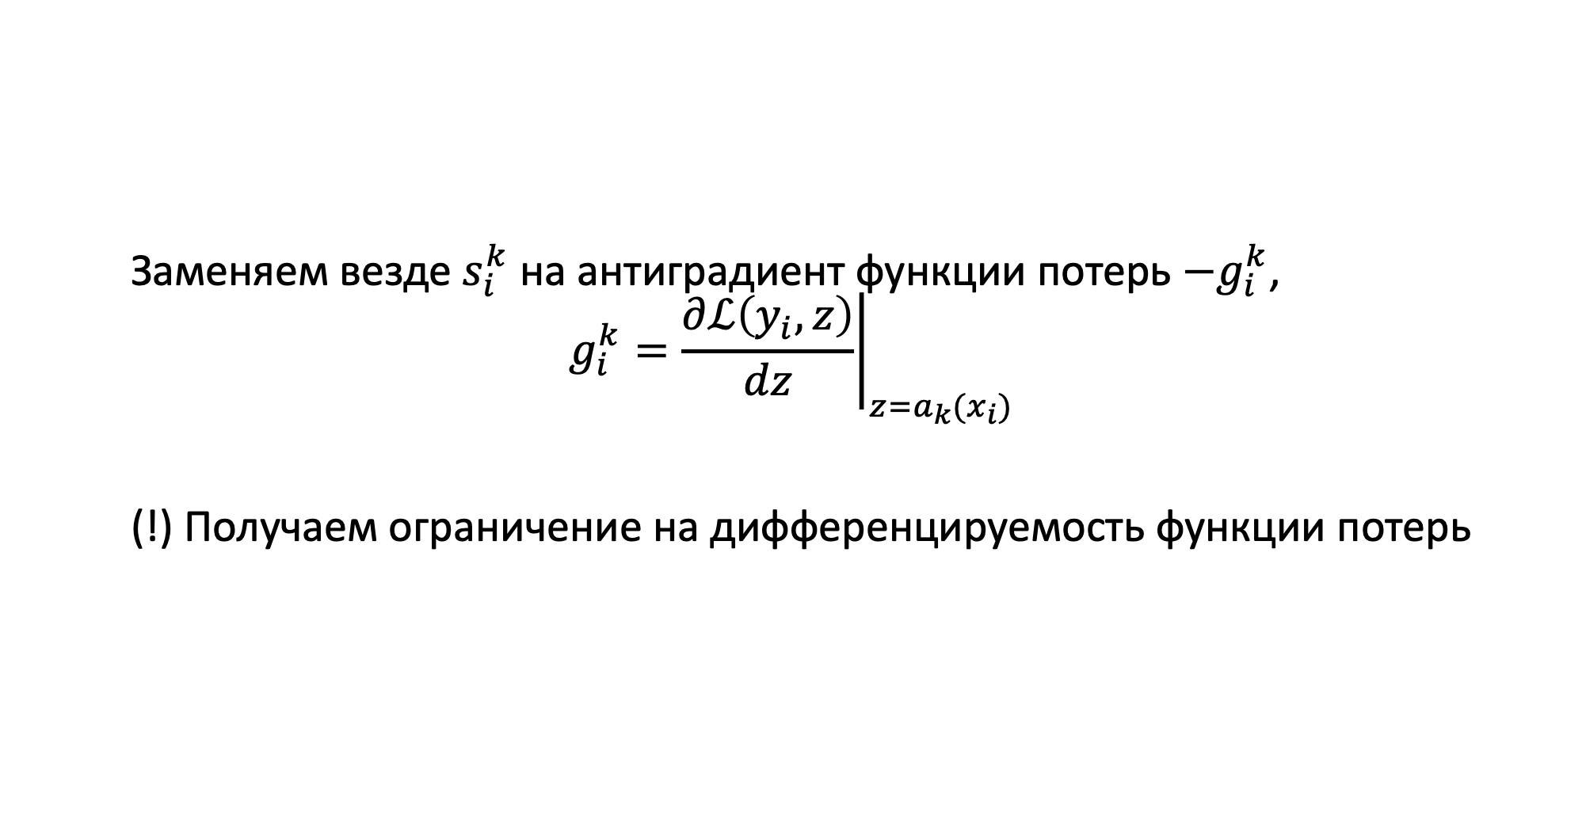
Обобщение на произвольную функцию потерь
Заменяем везде $s_{i}^{k}$ на антиградиент функции потерь $−g_{i}^{k}$,
$$g_{i}^{k}={\left.\frac{∂ℒ\left(y_{i}, z\right)}{dz}\right|}_{z=a_{k}(x_{i})}$$
(!) Получаем ограничение на дифференцируемость функции потерь

Slide 8
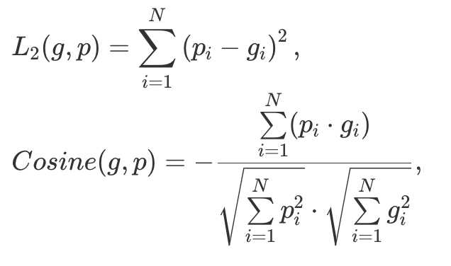
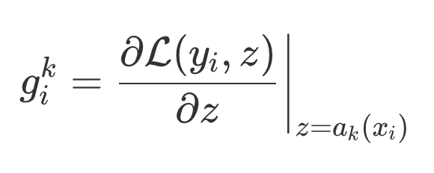
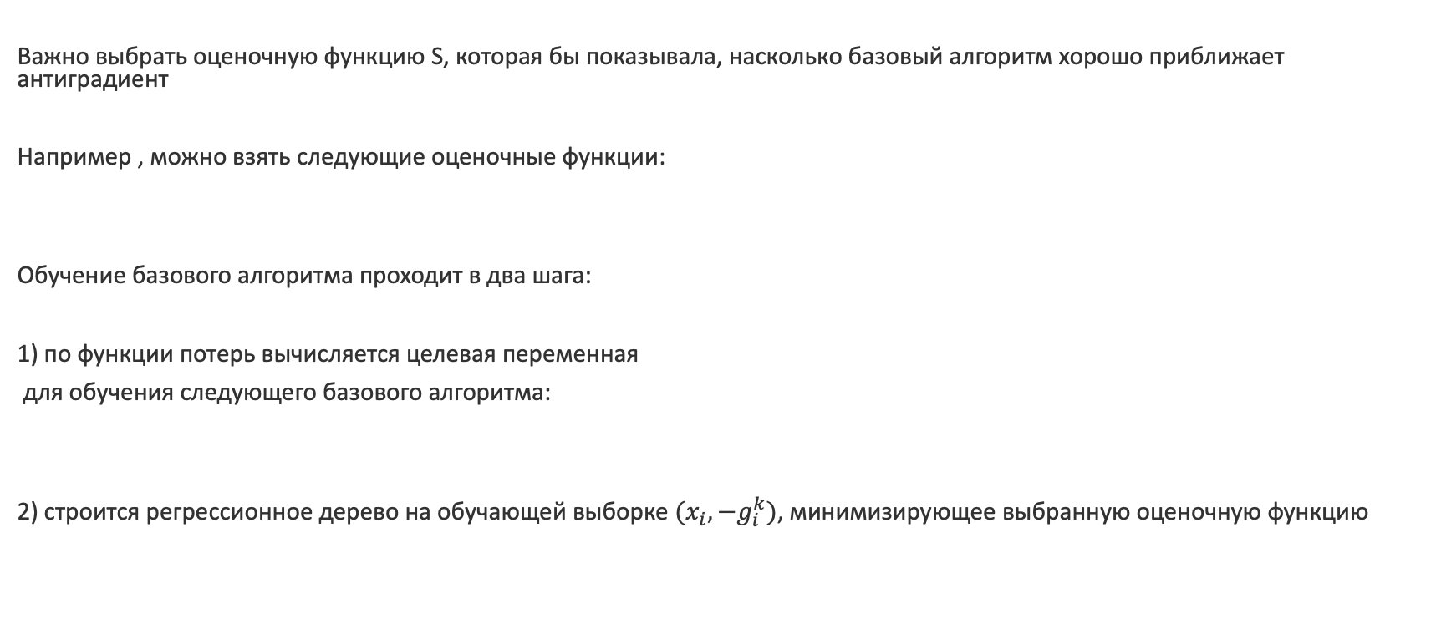
Обучение базового алгоритма
Важно выбрать оценочную функцию S, которая бы показывала, насколько базовый алгоритм хорошо приближает антиградиент
Например , можно взять следующие оценочные функции:
Обучение базового алгоритма проходит в два шага:
1) по функции потерь вычисляется целевая переменная
для обучения следующего базового алгоритма:
2) строится регрессионное дерево на обучающей выборке ${(x}_{i}, −g_{i}^{k})$, минимизирующее выбранную оценочную функцию

Slide 9
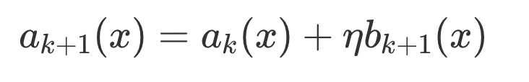
Learning Rate
Чтобы не допускать переобучения, мы можем
упростить базовую модель, уменьшив глубину дерева
ввести параметр, называемый темпом обучения (learning rate) η∈(0,1]
Значение параметра обычно определяется эмпирически по входным данным
Чем меньше learning rate, тем больше итераций потребуется сделать для достижения того же качества на обучающей выборке.

Slide 10
Реализации
Для общего развития можно посмотреть sklearn, но на практике она весьма медленная
Реализаций GBDT есть, как минимум, три: LightGBM, XGBoost и CatBoost. Исторически они отличались довольно сильно, но за последние годы успели скопировать друг у друга все хорошие идеи.
Они отличаются в основном формой (и принципом построения) деревьев

